Slide 1
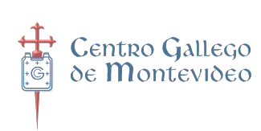
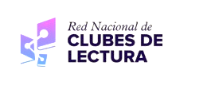
CLUB DE LECTURA DEL CENTRO GALLEGO DE MONTEVIDEO
4to Encuentro
Comisión de Cultura
Festejando el Centenario de Mario Benedetti

Slide 2
Centenarios uruguayos
Setiembre - Mario Benedetti
14 de Setiembre de 1920 – 14 de Setiembre 2020
Agosto - Idea Vilariño
Febrero - Julio C. da Rosa

Slide 3
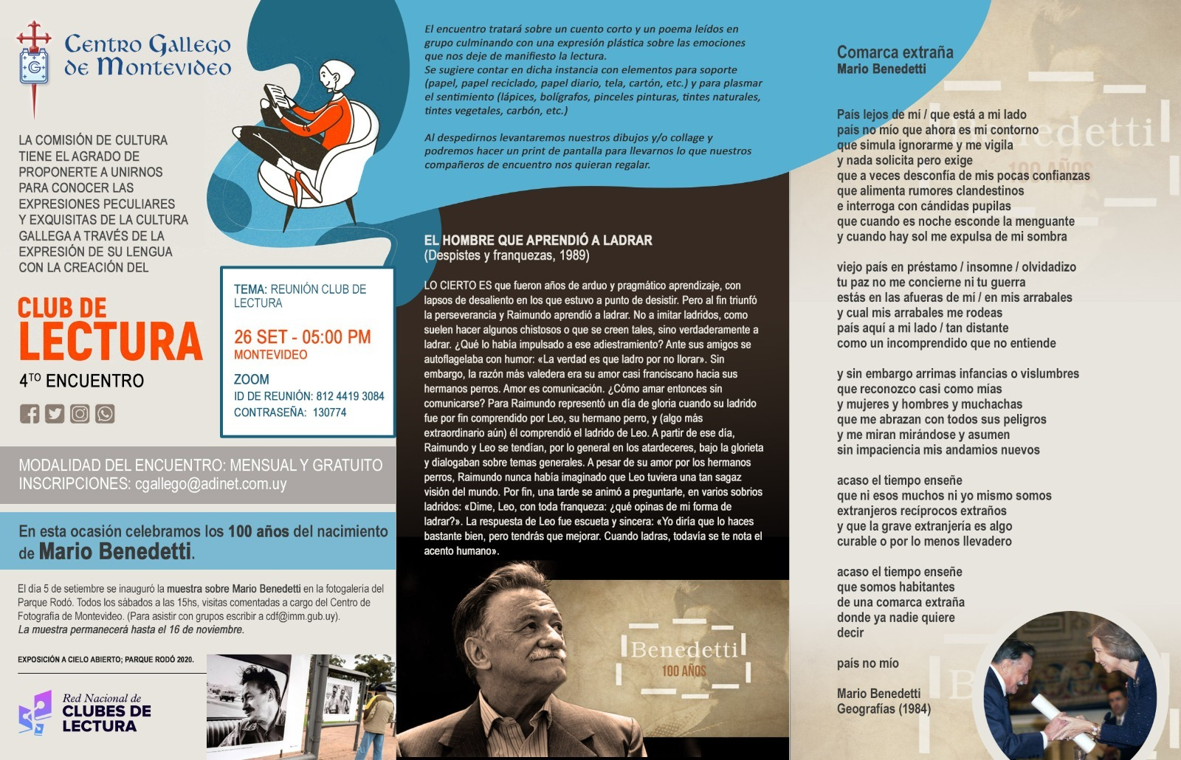

Slide 4
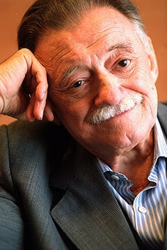
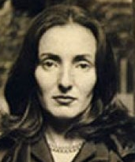
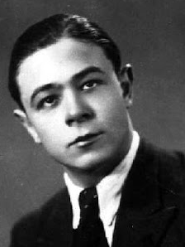
Idea
Julio
Mario

Slide 5
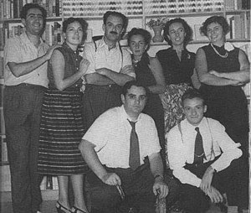
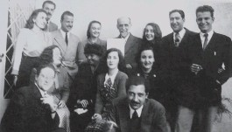
Generación del 45

Slide 6
https://uploads.knightlab.com/storymapjs/04f36519cd11e24acf6e684f1675448f/mario-benedetti/index.html

Slide 7
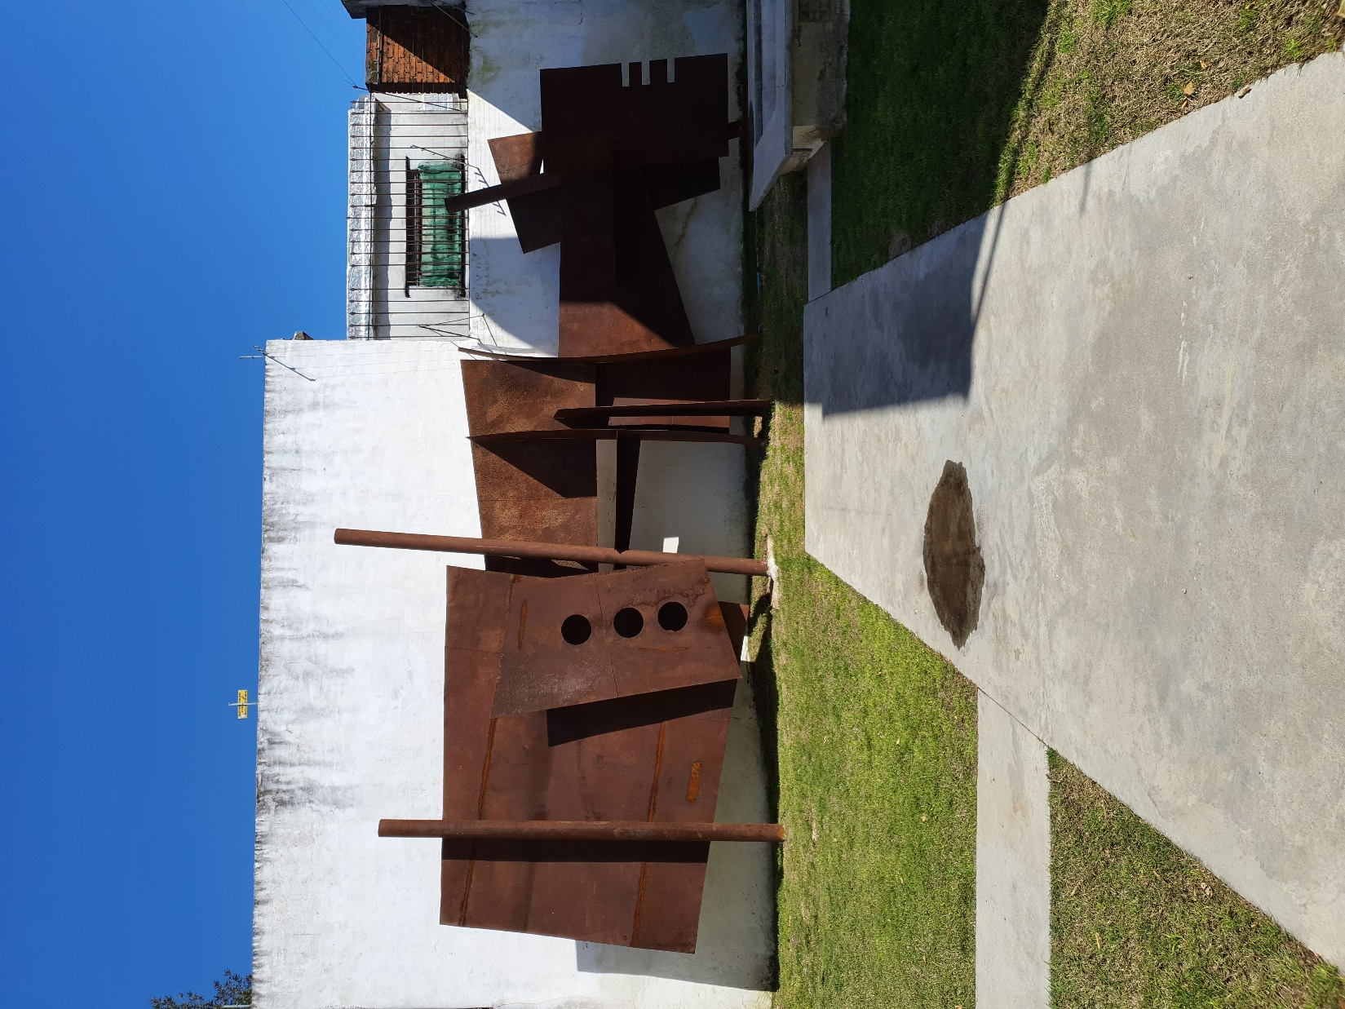
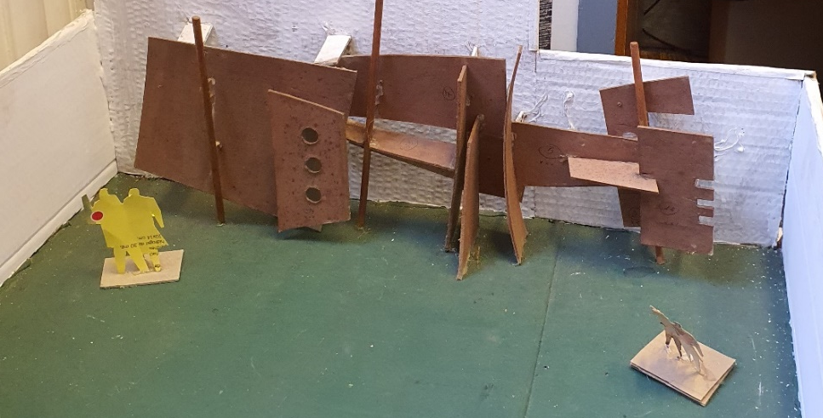
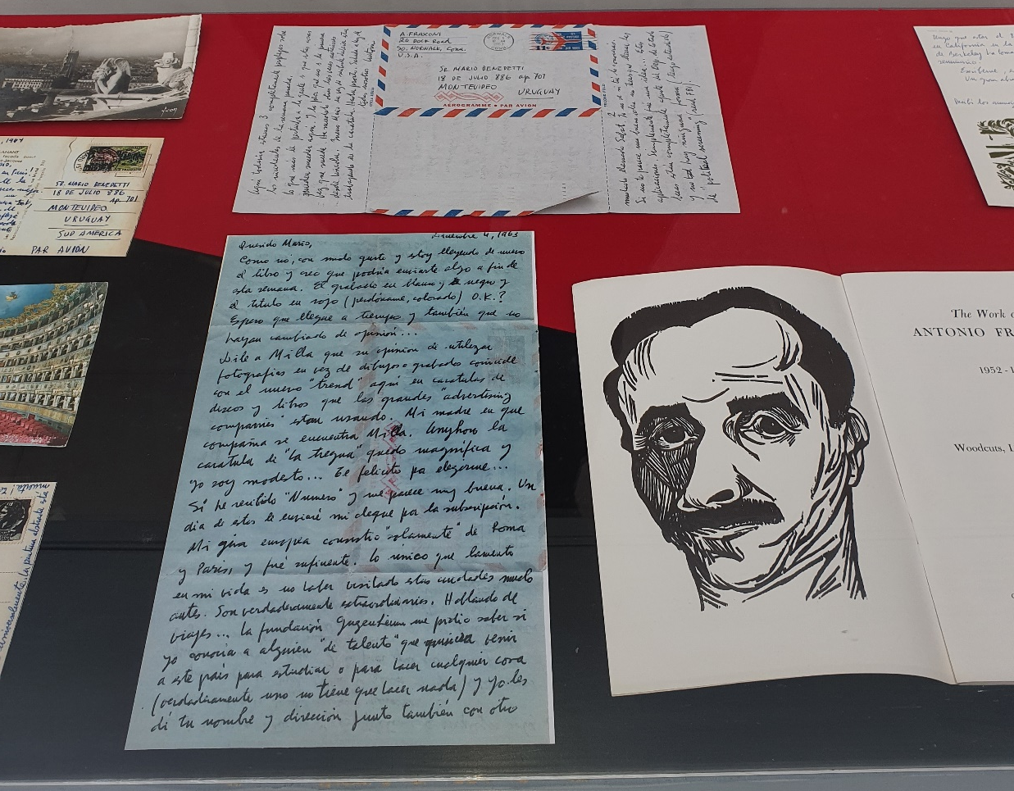
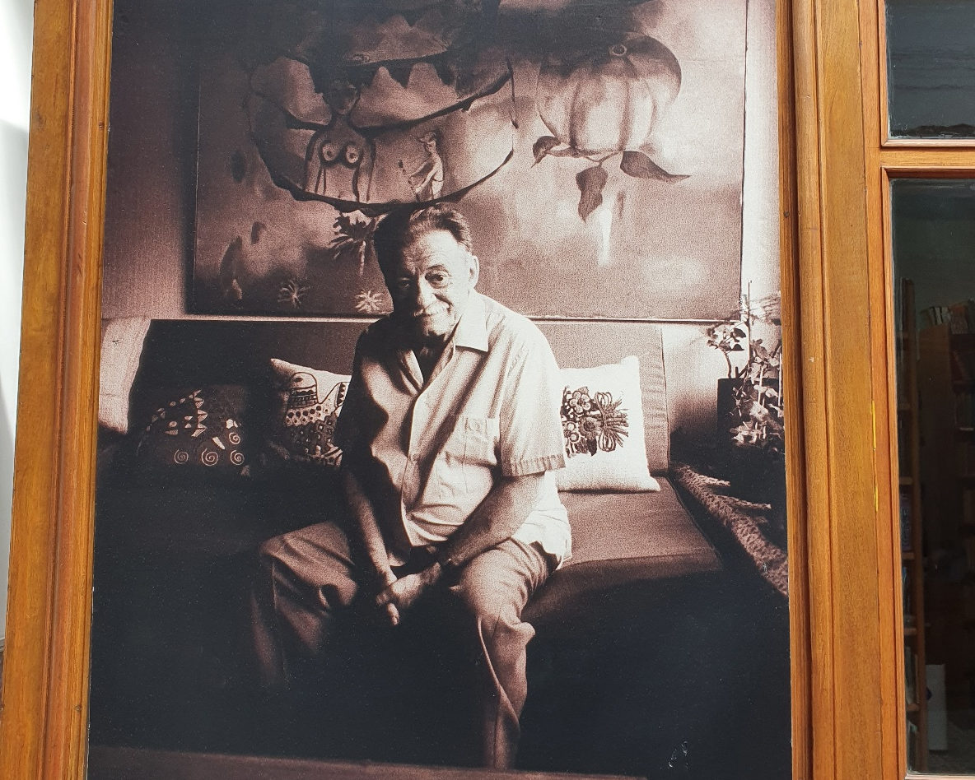
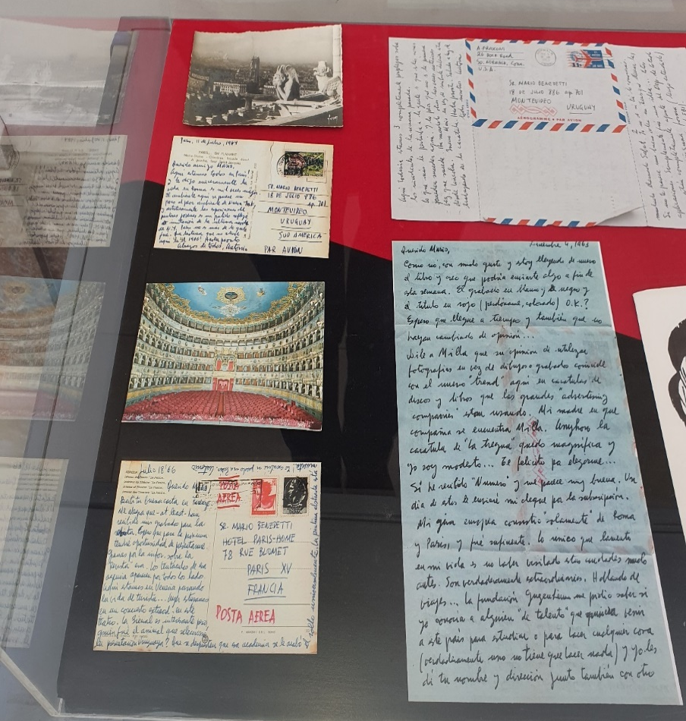
Fundación Mario Benedetti

Slide 8
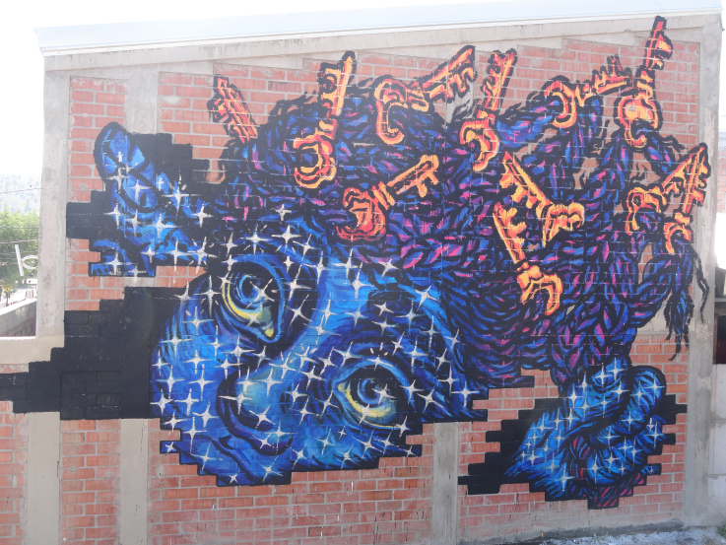
La palabra amigos fuera de tu país…
Eduardo Galeano explica muy bien Los amigos y el significado de este mural en su cuento:
“Celebración de la amistad/1
En los suburbios de La Habana, llaman al amigo “mi tierra” o “mi sangre”.
En Caracas, el amigo es “mi pana” o “mi llave”: “pana” por panadería, la fuente del buen pan para las hambres del alma; y “llave” por…
-Llave, por llave- me dice Mario Benedetti.
Y me cuenta que cuando vivía en Buenos Aires, en los tiempos del terror, él llevaba cinco llaves ajenas en su llavero: cinco llaves, de cinco casas, de cinco amigos: las llaves que lo salvaron”.

Slide 9


Comarca extraña
País lejos de mí / que está a mi lado
país no mío que ahora es mi contorno
que simula ignorarme y me vigila
y nada solicita pero exige
que a veces desconfía de mis pocas confianzas
que alimenta rumores clandestinos
e interroga con cándidas pupilas
que cuando es noche esconde la menguante
y cuando hay sol me expulsa de mi sombra
viejo país en préstamo / insomne / olvidadizo
tu paz no me concierne ni tu guerra
estás en las afueras de mí / en mis arrabales
y cual mis arrabales me rodeas
país aquí a mi lado / tan distante
como un incomprendido que no entiende
y sin embargo arrimas infancias o vislumbres
que reconozco casi como mías
y mujeres y hombres y muchachas
que me abrazan con todos sus peligros
y me miran mirándose y asumen
sin impaciencia mis andamios nuevos
acaso el tiempo enseñe
que ni esos muchos ni yo mismo somos
extranjeros recíprocos extraños
y que la grave extranjería es algo
curable o por lo menos llevadero
acaso el tiempo enseñe
que somos habitantes
de una comarca extraña
donde ya nadie quiere
decir
país no mío
Mario Benedetti
Geografías (1984)

Slide 10
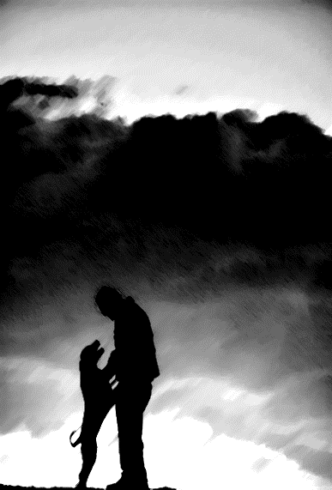
El hombre que aprendió a ladrar
(Despistes y franquezas, 1989)
Lo cierto es que fueron años de arduo y pragmático aprendizaje, con lapsos de desaliento en los que estuvo a punto de desistir. Pero al fin triunfó la perseverancia y Raimundo aprendió a ladrar. No a imitar ladridos, como suelen hacer algunos chistosos o que se creen tales, sino verdaderamente a ladrar. ¿Qué lo había impulsado a ese adiestramiento? Ante sus amigos se autoflagelaba con humor: «La verdad es que ladro por no llorar». Sin embargo, la razón más valedera era su amor casi franciscano hacia sus hermanos perros. Amor es comunicación. ¿Cómo amar entonces sin comunicarse?
Para Raimundo representó un día de gloria cuando su ladrido fue por fin comprendido por Leo, su hermano perro, y (algo más extraordinario aún) él comprendió el ladrido de Leo. A partir de ese día, Raimundo y Leo se tendían, por lo general en los atardeceres, bajo la glorieta y dialogaban sobre temas generales. A pesar de su amor por los hermanos perros, Raimundo nunca había imaginado que Leo tuviera una tan sagaz visión del mundo.
Por fin, una tarde se animó a preguntarle, en varios sobrios ladridos: «Dime, Leo, con toda franqueza: ¿qué opinas de mi forma de ladrar?». La respuesta de Leo fue escueta y sincera: «Yo diría que lo haces bastante bien, pero tendrás que mejorar. Cuando ladras, todavía se te nota el acento humano».

Slide 11

¡¡¡GRACIAS A TODOS!!!
NOS VEMOS EN EL PRÓXIMO ENCUENTRO
SEGUIREMOS CREANDO MUNDOS AMABLES ATRAVÉS DE LA LECTURA.
Ustedes son el pincel y la paleta de colores. Los esperamos con el lienzo en blanco.
¡Son Bienvenidos!

